Slide 1
Результати Грудня

Slide 2



Sales Index - Monthly Development
Comparable stores by month and store
 | Site Status | Comp.
 | Calendar month | SEP | OCT | NOV | DEC | [-] Total
Site |  | Acc. index compl. sales prev. | Acc. index compl. sales prev. | Acc. index compl. sales prev. | Acc. index compl. sales prev. | Acc. index compl. sales prev.
J010 | Ukraina, Kyiv | 110,2 | 94,7 | 151,2 | 112,3 | 117,2
J017 | Arkadia Shuliavka, Kyiv | 95,2 | 86,0 | 120,6 | 100,2 | 101,5
J019 | Passage, Gatne | 108,6 | 114,8 | 132,2 | 124,6 | 121,3
J030 | April City, Kyiv | 93,1 | 78,6 | 102,8 | 97,8 | 93,6
J061 | Lobanovskiy, Kyiv | 110,4 | 112,1 | 123,1 | 109,6 | 114,3
J063 | Nashe Nebo, Kryukovshchyna | 105,3 | 99,3 | 128,4 | 106,5 | 110,6
J068 | Promenada, Kyiv | 107,3 | 107,1 | 123,3 | 100,9 | 109,9
J080 | Good Life, Kyiv | 108,2 | 102,0 | 142,0 | 116,2 | 117,9
J087 | Respublica, Kyiv | 115,1 | 100,6 | 129,1 | 108,4 | 113,8
J097 | Sofia Mall, S.Borschahivka | 110,1 | 99,9 | 119,4 | 125,1 | 114,7
J099 | Rostok, Kyiv | 99,9 | 82,8 | 110,5 | 104,4 | 100,1
[-] 1017DISTR07 | Kyiv South | 107,1 | 98,5 | 126,6 | 110,2 | 111,5
[-] 1017REG01 | Region 1 | 101,5 | 94,7 | 115,7 | 101,0 | 103,9
[+] 1017REG02 | Region 2 | 97,6 | 96,2 | 118,9 | 106,5 | 106,2
[-] 101701C | Stores excl Planned stores | 99,3 | 95,5 | 117,5 | 104,0 | 105,1
[-] 101701B | Stores | 99,3 | 95,5 | 117,5 | 104,0 | 105,1
[+] 1017REG98 | Online sales | 135,9 | 129,1 | 113,5 | 170,4 | 137,6
[-] 101701 | Stores & Common stores | 101,3 | 97,6 | 117,3 | 107,2 | 106,8
Optional: text

Slide 3
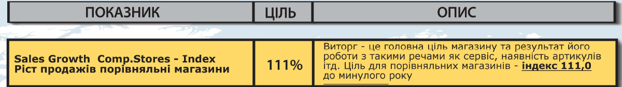

Performance District and stores
 | Site Status | [+] Total
 |  | Compl. sales 202512 | [+] Index compl. sales plan | [+] Index compl. sales prev. | Customers 202512 | [+] Index customers prev. | Compl. sales/ customers | [+] Index sales/ customer prev.
Site |  | * 1 000 UAH |  |  |  |  | UAH
J010 | Ukraina, Kyiv | 9 665,7 | 85,2 | 112,3 | 10 257 | 104,9 | 942 | 107,1
J017 | Arkadia Shuliavka, Kyiv | 9 535,2 | 92,4 | 100,2 | 9 924 | 87,3 | 961 | 114,9
J019 | Passage, Gatne | 10 197,8 | 97,6 | 124,6 | 8 460 | 107,5 | 1 205 | 115,9
J022 | Gulliver, Kyiv | 7 538,2 | 54,6 | 55,1 | 9 544 | 53,7 | 790 | 102,6
J030 | April City, Kyiv | 5 504,8 | 54,6 | 97,8 | 5 343 | 94,0 | 1 030 | 104,0
J061 | Lobanovskiy, Kyiv | 9 108,0 | 101,7 | 109,6 | 9 528 | 92,2 | 956 | 118,9
J063 | Nashe Nebo, Kryukovshchyna | 8 909,6 | 92,2 | 106,5 | 7 915 | 100,3 | 1 126 | 106,2
J068 | Promenada, Kyiv | 5 651,6 | 96,8 | 100,9 | 6 833 | 94,9 | 827 | 106,4
J080 | Good Life, Kyiv | 9 393,0 | 98,5 | 116,2 | 9 104 | 109,7 | 1 032 | 105,9
J087 | Respublica, Kyiv | 20 370,6 | 92,7 | 108,4 | 21 794 | 94,0 | 935 | 115,3
J097 | Sofia Mall, S.Borschahivka | 10 982,5 | 99,6 | 125,1 | 11 538 | 110,3 | 952 | 113,4
J099 | Rostok, Kyiv | 5 365,2 | 93,8 | 104,4 | 5 897 | 92,2 | 910 | 113,2
[-] 1017DISTR07 | Kyiv South | 112 222,2 | 87,2 | 103,2 | 116 137 | 92,0 | 966 | 112,2
Optional: text

Slide 4

Sales Performance by Product area
 | Site Status | Comp.
 | Site | J010 | J017 | J019 | J030 | J061 | J063 | J068 | J080 | J087 | J097 | J099 | [-] 1017DISTR07
 |  | Ukraina, Kyiv | Arkadia Shuliavka, Kyiv | Passage, Gatne | April City, Kyiv | Lobanovskiy, Kyiv | Nashe Nebo, Kryukovshchyna | Promenada, Kyiv | Good Life, Kyiv | Respublica, Kyiv | Sofia Mall, S.Borschahivka | Rostok, Kyiv | Kyiv South
Index compl. sales prev. | Bed linen and sheets | 126,5 | 101,1 | 91,3 | 108,2 | 106,3 | 87,5 | 93,8 | 111,7 | 98,8 | 108,8 | 104,7 | 103,2
 | Bathroom | 127,5 | 95,7 | 104,6 | 93,2 | 106,3 | 98,6 | 86,3 | 115,5 | 107,0 | 115,1 | 99,8 | 105,9
 | Mattresses | 148,8 | 146,1 | 139,9 | 112,1 | 143,9 | 107,8 | 143,9 | 131,4 | 167,2 | 172,7 | 216,2 | 145,6
 | Furniture | 101,3 | 120,2 | 172,0 | 104,7 | 146,9 | 122,7 | 104,7 | 128,4 | 148,7 | 155,9 | 122,7 | 132,5
 | Homeware | 112,3 | 84,3 | 111,3 | 93,0 | 97,1 | 100,9 | 99,2 | 113,2 | 87,0 | 111,8 | 86,1 | 98,5
 | Home textiles | 103,9 | 96,5 | 114,7 | 102,8 | 102,1 | 105,7 | 114,3 | 118,7 | 103,7 | 126,0 | 100,4 | 107,7
 | Window dressing | 124,8 | 92,6 | 93,9 | 73,8 | 85,8 | 120,6 | 104,3 | 81,0 | 81,5 | 109,8 | 80,2 | 95,0
 | Duvets and pillows | 106,4 | 106,0 | 102,2 | 89,0 | 95,4 | 94,7 | 90,1 | 107,1 | 102,5 | 108,8 | 111,6 | 102,0
 | Garden | 75,8 | 34,4 | 74,6 | 167,6 | 82,0 | 40,2 | 64,2 | 122,8 | 106,0 | 201,2 | 113,8 | 85,9
 | MMS article structure | 112,3 | 100,2 | 124,6 | 97,8 | 109,6 | 106,5 | 100,9 | 116,2 | 108,4 | 125,1 | 104,4 | 110,2
comparable stores, month and FY acc.
Optional: text

Slide 5


Stock Adjustments by store
Total stores, month and FY acc.
 | Reason for Mvt. | [-] Stock adj. - total
 | Site | J010 | J017 | J019 | J022 | J030 | J061 | J063 | J068 | J080 | J087 | J097 | J099 | [-] 1017DISTR07
Product area |  | Ukraina, Kyiv | Arkadia Shuliavka, Kyiv | Passage, Gatne | Gulliver, Kyiv | April City, Kyiv | Lobanovskiy, Kyiv | Nashe Nebo, Kryukovshchyna | Promenada, Kyiv | Good Life, Kyiv | Respublica, Kyiv | Sofia Mall, S.Borschahivka | Rostok, Kyiv | Kyiv South
Bathroom | % | -0,09 | -0,14 | 0,17 | -0,06 | -0,42 | -0,07 | 0,07 | -0,06 | -0,18 | 0,02 | -0,07 | -0,10 | -0,06
Bed linen and sheets | % | -0,54 | -0,81 | -0,75 | -0,07 | 0,05 | 0,10 | -0,14 | 0,08 | 0,03 | -0,19 | 0,00 | -0,15 | -0,21
Duvets and pillows | % | -0,17 | 0,06 | -0,11 | 0,14 | 0,30 | -0,08 |  | 0,15 | -0,01 | 0,16 | 0,17 | -0,17 | 0,04
Furniture | % | -0,70 | 0,08 | -0,23 | -0,12 | -0,70 | -0,20 | -0,44 | -0,29 | -0,47 | -0,32 | -0,30 | 0,01 | -0,30
Garden | % | -7,94 | -10,63 | -17,33 |  | -2,85 |  | -8,71 | 0,25 |  | 0,01 | -0,72 |  | -2,77
Home textiles | % | -0,02 | 0,13 | 0,09 | 0,01 | 0,10 | 0,03 | 0,27 | 0,05 | 0,02 | -0,20 | 0,20 | -0,01 | 0,03
Homeware | % | -0,53 | -0,80 | -0,32 | -0,48 | -0,56 | -0,22 | -0,27 | -0,33 | -0,03 | -0,41 | -0,34 | -0,08 | -0,37
Mattresses | % | -0,09 | 0,12 | -0,76 | -3,37 | 1,70 | -2,21 | -0,81 | 0,20 |  | -0,06 | -0,81 | 0,24 | -0,36
Window dressing | % | 0,05 | 0,02 | -0,47 | 0,54 | 0,03 |  | 0,27 | 0,21 | 0,18 | 0,01 | 0,39 | -0,05 | 0,10
 |  | Stock Adjust. cost 202512 | Stock Adjust. % 202512 | [+] var. Stock Adjust. % prev. | FY Acc. Stock Adjust. cost | FY Acc. Stock Adjust. % | [+] var. FY Acc. Stock Adjust. prev.
Site |  | * 1 000 UAH | % | % | * 1 000 UAH | % | %
J010 | Ukraina, Kyiv | -39,9 | -0,41 | -0,25 | -77,4 | -0,23 | 0,08
J017 | Arkadia Shuliavka, Kyiv | -28,5 | -0,30 | 0,10 | -70,0 | -0,21 | 0,04
J019 | Passage, Gatne | -30,0 | -0,29 | -0,10 | -49,1 | -0,14 | -0,00
J022 | Gulliver, Kyiv | -17,1 | -0,23 | 0,12 | -99,0 | -0,38 | -0,22
J030 | April City, Kyiv | -16,9 | -0,31 | -0,09 | -57,5 | -0,29 | -0,16
J061 | Lobanovskiy, Kyiv | -20,2 | -0,22 | -0,02 | -49,2 | -0,16 | 0,06
J063 | Nashe Nebo, Kryukovshchyna | -23,5 | -0,26 | 0,05 | -59,9 | -0,19 | -0,01
J068 | Promenada, Kyiv | -8,8 | -0,16 | 0,15 | -22,7 | -0,11 | 0,11
J080 | Good Life, Kyiv | -11,7 | -0,12 | 0,30 | -60,2 | -0,18 | 0,07
J087 | Respublica, Kyiv | -45,0 | -0,22 | -0,00 | -91,1 | -0,12 | 0,01
J097 | Sofia Mall, S.Borschahivka | -20,0 | -0,18 | 0,07 | -52,4 | -0,14 | 0,03
J099 | Rostok, Kyiv | -2,5 | -0,05 | -0,09 | -36,7 | -0,20 | -0,03
[-] 1017DISTR07 | Kyiv South | -264,0 | -0,24 | 0,03 | -725,3 | -0,18 | 0,00
Optional: text

Slide 6


Productivity
comparable stores, month and FY acc.
 | Site Status | Comp.
 |  | [+] Produc- tivity Dec | [+] Index prod. prev. | Abs. Var. Prod. prev. | Weekend Factor Dec | Index Work (fixed) prev. | Index Sales Cost prev.
Site |  | UAH |  | UAH
J010 | Ukraina, Kyiv | 3 350,4 | 99,2 | -26,8 | 1,5 | 93,5 | 92,8
J017 | Arkadia Shuliavka, Kyiv | 3 290,0 | 108,3 | 252,7 | 1,5 | 89,2 | 96,6
J019 | Passage, Gatne | 3 644,9 | 128,3 | 804,1 | 1,7 | 80,8 | 103,6
J030 | April City, Kyiv | 2 097,1 | 80,5 | -508,4 | 2,4 | 124,4 | 100,1
J061 | Lobanovskiy, Kyiv | 3 678,7 | 138,1 | 1 013,9 | 1,5 | 89,1 | 123,0
J063 | Nashe Nebo, Kryukovshchyna | 3 885,3 | 117,9 | 589,5 | 1,5 | 110,6 | 130,4
J068 | Promenada, Kyiv | 3 160,7 | 110,7 | 306,1 | 1,3 | 91,4 | 101,2
J080 | Good Life, Kyiv | 2 885,4 | 98,5 | -45,2 | 1,5 | 114,4 | 112,6
J087 | Respublica, Kyiv | 3 854,8 | 129,6 | 879,7 | 1,5 | 111,5 | 144,4
J097 | Sofia Mall, S.Borschahivka | 3 033,2 | 109,9 | 274,2 | 1,5 | 107,4 | 118,0
J099 | Rostok, Kyiv | 2 611,2 |  | 2 611,2 | 1,5 | 164,8
[-] 1017DISTR07 | Kyiv South | 3 256,3 | 115,8 | 445,0 | 1,6 | 103,9 | 120,3
Optional: text

Slide 7

Продуктивність= якісне планування
Store visits - Overview
Form ID | Щоденне Планування
Site |  | Visits 20251201 - 01.01.2026
[-] 1017DISTR07 | Kyiv South | 277
J030 | April City, Kyiv | 17
J017 | Arkadia Shuliavka, Kyiv | 29
J080 | Good Life, Kyiv | 30
J022 | Gulliver, Kyiv | 14
J061 | Lobanovskiy, Kyiv | 24
J063 | Nashe Nebo, Kryukovshchyna | 21
J019 | Passage, Gatne | 29
J068 | Promenada, Kyiv | 27
J087 | Respublica, Kyiv | 29
J099 | Rostok, Kyiv | 18
J097 | Sofia Mall, S.Borschahivka | 23
J010 | Ukraina, Kyiv | 16
Зустріч SM\DepSM 01/12-31/12/2025
Локація | Загальна кількість візитів
J010 - Kyiv Ukraine | 3
J017 - Kyiv Arkadia Shuliavka | 0
J019 - Gatne | 2
J022 - Kyiv TC Gulliver | 2
J030 - Kiev Aprel | 3
J061 - Kyiv Lobanovskyi | 2
J063 - Kryukovshchyna | 1
J068 - Kyiv Promenada Centr | 0
J080 - Kyiv Good life | 5
J087 - Kyiv Respublica | 5
J097 - Sofia Mall | 2
J099 - Kyiv Rostok | 1
Total | 26

Slide 8
Воркшоп – збільшення ксті покупців

Slide 9
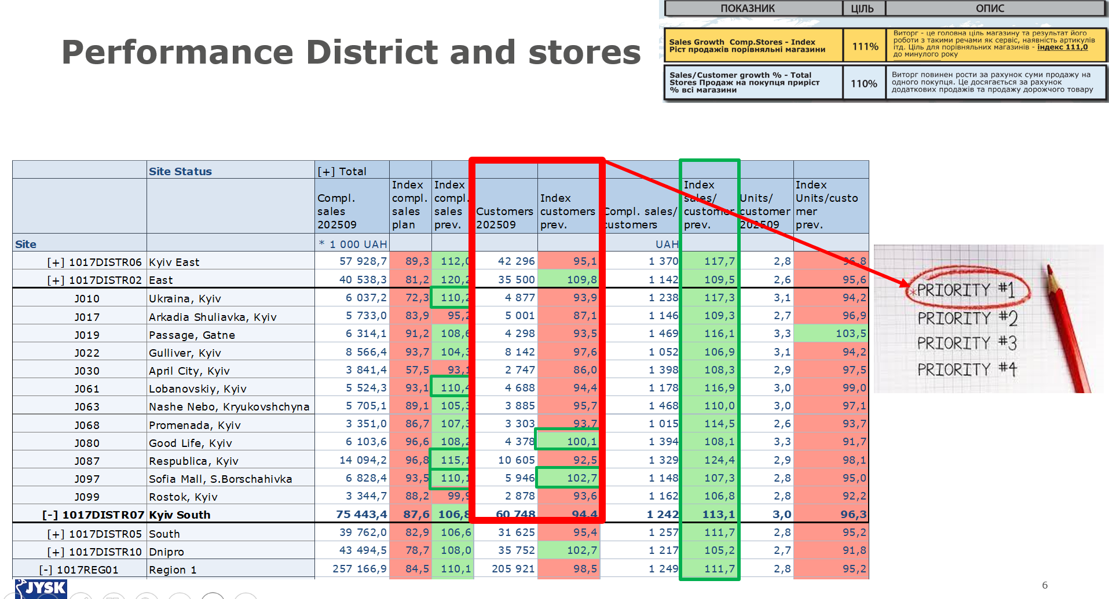
15 хв робота в групі
3 хв презентація від кожної групи
Збільшення ксті покупців
Обговоріть в групі питання, та підготуйте відповіді:
Обговоріть в групі і домовтесь про 2 конкретні дії (не банальні) які ви зробите для того щоб збільшити кількість покупців!
Визначте 2 конкретні, реалістичні дії які потрібно зробити в дістрікті, щоб збільшити ксть покупців
Презентуйте свої результати

